Slide 1
Руководитель: Специалист по социальной работе Паначева Г.А.
ГАУ «КЦСОН города Каменска-Уральского»
Школа пожилого возраста по направлению
«Социальный туризм»
Тема: «Гусь Хрустальный – экскурсия по памятникам культуры»

Slide 2
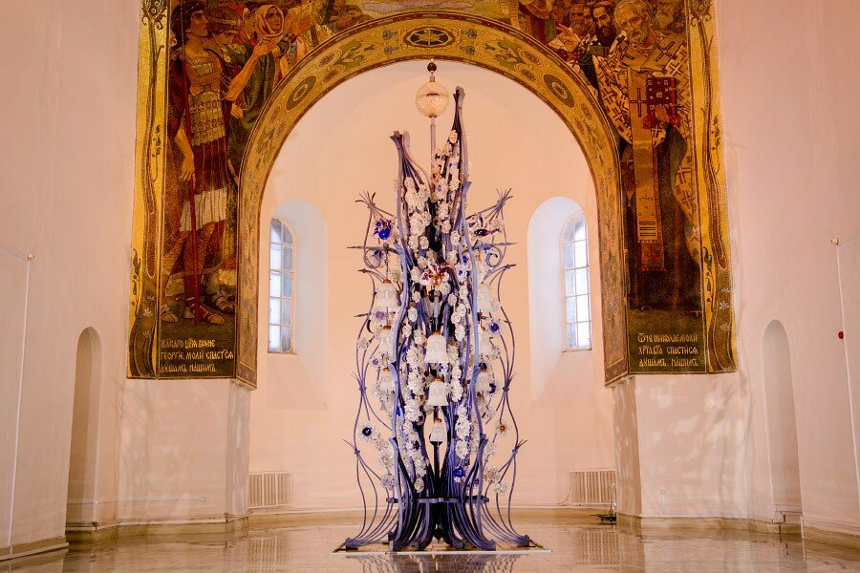

Slide 3
Краткое описание
Город с оригинальным названием Гусь-Хрустальный находится во Владимирской области. Он расположен в Мещёрском крае, в 50-ти км от Владимира. Здешних жителей называют гусевчанами.
В 1765 году купец А. В. Мальцев основал на берегу реки Гусь стекольный завод. Впоследствии предприятие стало крупнейшим в Европе. Рабочий посёлок при заводе стал именоваться Гусь-Хрустальный, статус города он получил только в начале XX века.
Туристов привлекают сюда многочисленные памятники архитектуры, нетронутая природа и знаменитый хрусталь.

Slide 4
1. Георгиевский собор
Основной достопримечательностью города и главным туристическим объектом считается Георгиевский собор. Храм построили на рубеже XIX—XX веков по заказу Ю. С. Нечаева-Мальцева по проекту архитектора Л. Н. Бенуа. Красивое сооружение из красного кирпича с белой отделкой выполнено в стиле русской базилики. Вытянутое приземистое здание разделяют на три галереи-нефы два ряда мраморных колонн из чёрного лабрадорита. Высота центральной колонны достигает 16 метров. Средний неф покрыт двускатной крышей, более низкие боковые нефы имеют односкатное покрытие.
Пять входов в церковь украшены порталами из белого резного бута. Два боковых крыльца оформлены витыми колонами, фронтоны украшают мозаичные композиции — «Георгий Победоносец» и «Откровение Иоанна-евангелиста». Стены украшены изразцами и рядами кокошников, арочные окна оформлены наличниками. Всё здание охватывает аркатурный фриз. Карнизы выложены фигурным кирпичом.

Slide 5
Шатровая колокольня из белого и красного кирпича возвышалась на 45 метров. В церкви было два предела: в честь Иоанна Богослова и святой мученицы Софьи. Пол покрыт метлахской плиткой. Помещение освещали 12 хрустальных люстр. Росписью занимался известный художник Васнецов. Из пяти работ мастера сохранились только два: полотно «Страшный суд» размером 49 м² и мозаика из кусочков стекла «О тебе радуется, Благодатная».
После революции собор закрыли, купола и колокольню снесли. В здании собора расположен музей хрусталя.

Slide 6
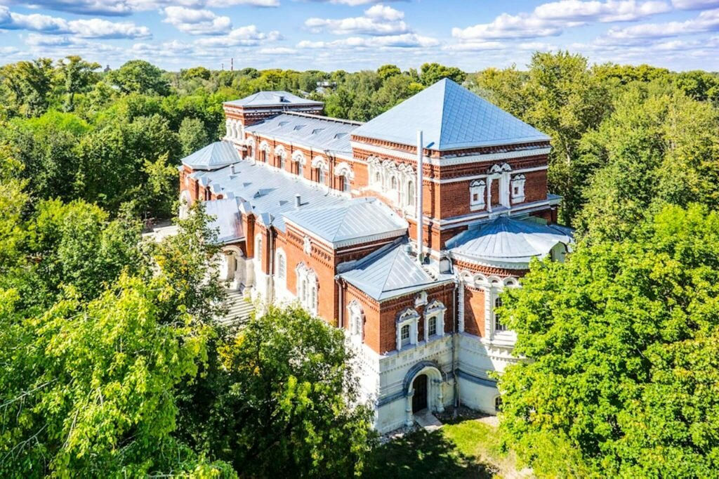
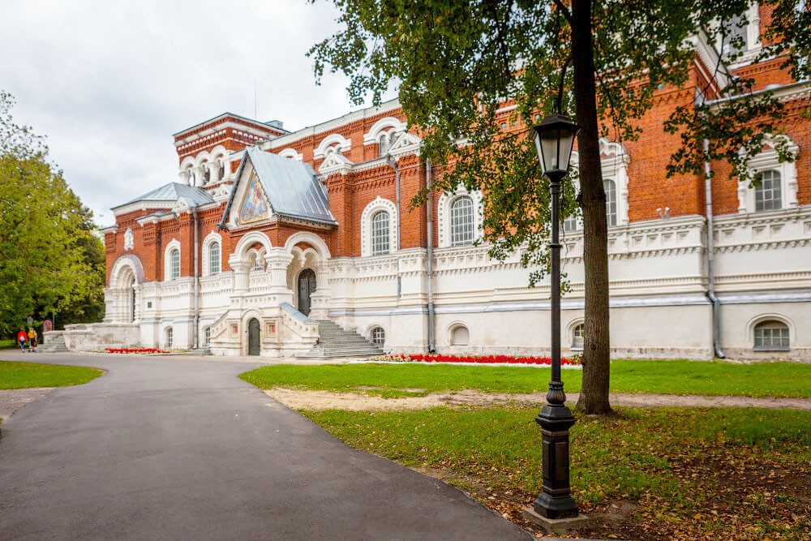

Slide 7
МУЗЕЙ ХРУСТАЛЯ ИМ. МАЛЬЦОВЫХ
В музее находится около двух тысяч экземпляров различных хрустальных изделий. Основную коллекцию составляют образцы хрусталя, которые собирались с самого начала существования Гусевского завода.
В экспозиции представлены старинные работы из поташного стекла с гравировкой, из свинцового хрусталя, графины и фужеры с золотым орнаментом, изделия в восточном стиле. Среди экспонатов много авторских произведений, в алтарной части установлена композиция «Гимн стеклу».
В музее воссозданы интерьеры столовой XIX века и гостиной начала XX столетия. Довольно много лаконичных изделий советских времён, расписанных цветными красками.

Slide 8
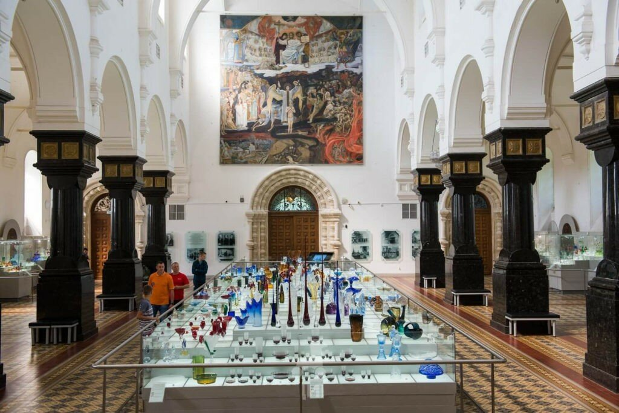

Slide 9
Национальный парк «МЕЩЕРА»
В Гусь-Хрустальном районе начинается территория Национального парка «Мещёра». Его площадь составляет более 100 тысяч гектаров. Парк представляет собой покрытую лесом заболоченную равнину. В нём обитает около пятидесяти видов животных; есть много редких птиц: свиристели, змееяды, чёрные аисты, пищухи, кроншнепы и ушастые совы. В заповеднике водятся дикие зубры и русские выхухоли, а также огромное количество бабочек, жуков и беспозвоночных. В водоёмах есть редкие рыбы — белоглазка и синец. В «Мещёре» растёт 60 видов растений, внесённых в Красную книгу.

Slide 10
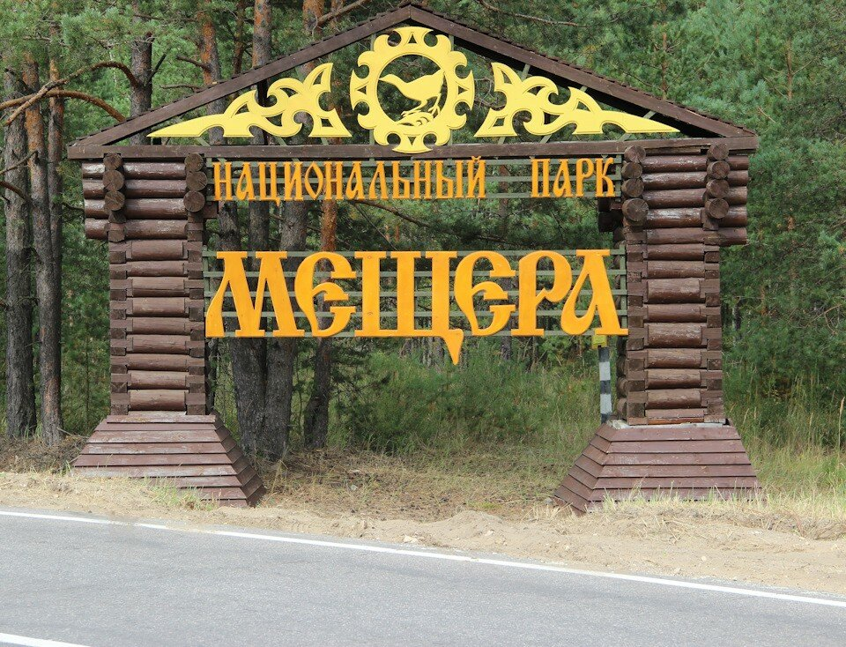
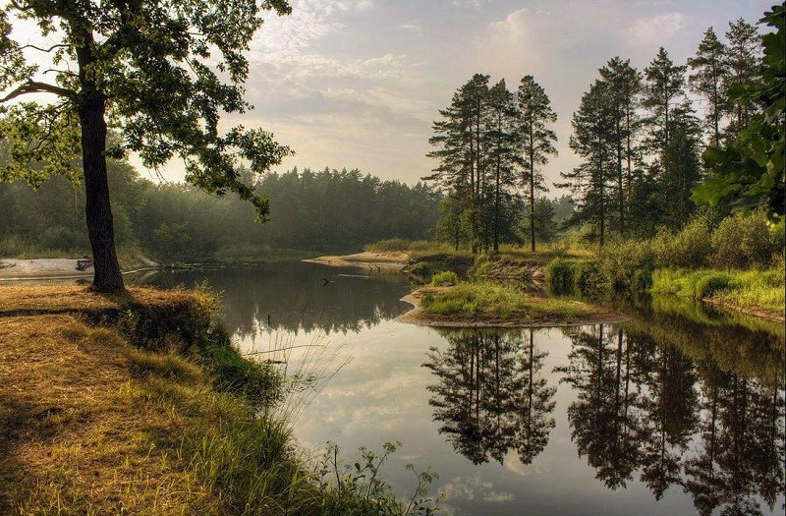
Найденные на территории парка захоронения говорят о том, что в VIII—III веках до нашей эры на берегах здешних водоёмов жили древние люди. В этой местности расположено 46 населённых пунктов. В парке созданы прекрасные условия для туристического отдыха: проложены пешие и велосипедные маршруты, оборудованы места для кемпинга. На экологической тропе установлены сцены из сказок с фигурками героев и представлен животный мир заповедника.

Slide 11
ГУСЕВСКОЙ ХРУСТАЛЬНЫЙ ЗАВОД
Открытие Гусевского хрустального завода дало начало основанию посёлка, который строился и развивался вместе с ним. Здешний хрусталь очень ценился за рубежом и получал награды на многих международных выставках. Его изделия поставлялись во дворец российского императора и в Торговый дом Фаберже.
Сначала на заводе изготавливали посуду из бесцветного и прозрачного стекла, позднее появились зеленые, красные, жёлтые, фиолетовые изделия. Для создания цветных изделий в материал добавляли уран. Получавшаяся посуда была безвредна, но в процессе производства многие работники получали лучевую болезнь.

Slide 12
Мастера придумали новые способы изготовления,
начали обрабатывать хрусталь геометрическими гранями, создали алмазный рисунок «светлое растение». Предприятие было единственным в России, где применялся капельный процесс производства стекла. На заводе изобрели технику «нацвет»: прозрачное стекло покрывалось цветным стеклом с алмазным рисунком. Появилась посуда из двух- и трехслойного стекла с нацветом. В середине XIX века появилось цветное многослойное стекло, имитирующее золото и серебро.
В советское время на заводе работало семь тысяч человек, и производилось около двухсот тонн продукции в сутки. В 2012-м фабрика обанкротилась. Вскоре цеха модернизировали, сейчас в них изготавливают авторский цветной хрусталь на заказ. Чтобы познакомиться с производством, можно посетить экскурсию.

Slide 13
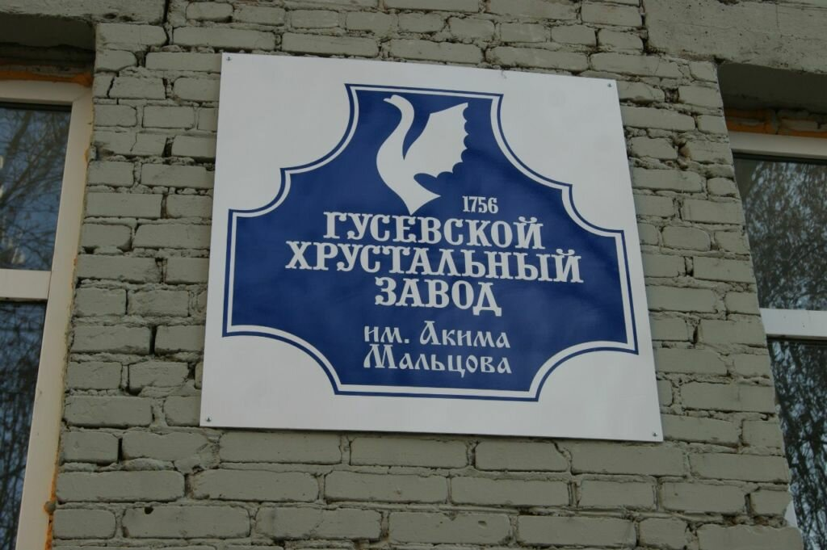
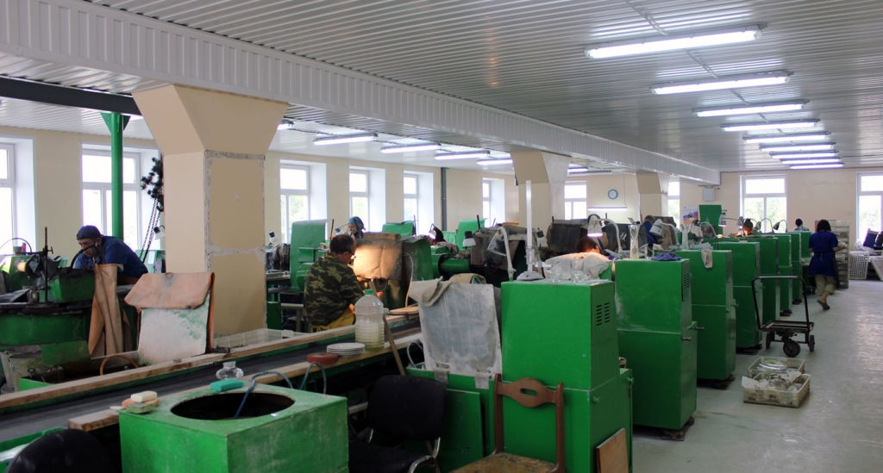

Slide 14
В городе есть рынок хрусталя. Он расположен в двух и одноэтажных павильонах, которые окрашены в разный цвет и разделены на небольшие магазины. На территории представлен огромный ассортимент товаров:
Разнообразная хрустальная посуда, рубиновые, сапфировые и изумрудные вазы;
Авторские изделия;
Графины и лафитники;
Стаканы с подстаканниками;
Мельхиоровые и серебряные сервировочные предметы;
Оригинальные чашки, сахарницы и маслёнки;
Стеклянные, керамические и текстильные люстры, светильники и торшеры.

Slide 15
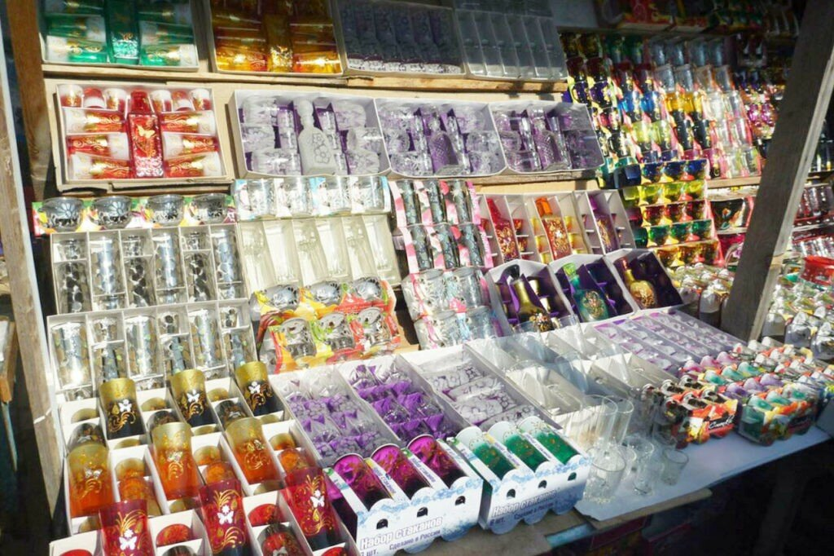

Slide 16
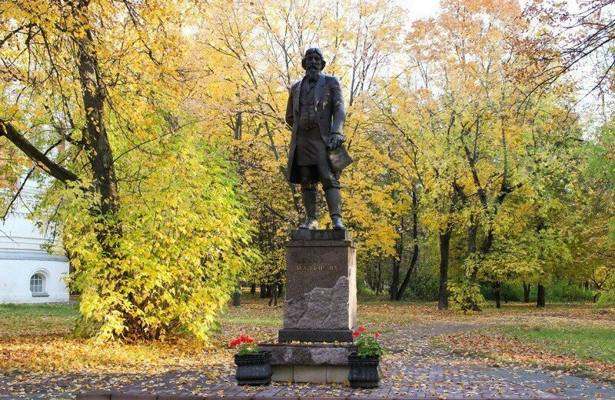
Памятник Акиму Васильевичу Мальцеву
установили памятник отцу-основателю города Акиму Мальцову. Купец не только развивал производство хрусталя и заботился о качестве продукции, но и старался облегчить жизнь рабочих. За свои заслуги промышленник получил дворянский титул и чин генерал-лейтенанта. Бронзовая скульптура стоит на высоком постаменте и изображает Акима Мальцова в полный рост, в сапогах и купеческой одежде, с планом завода в руке.

Slide 17
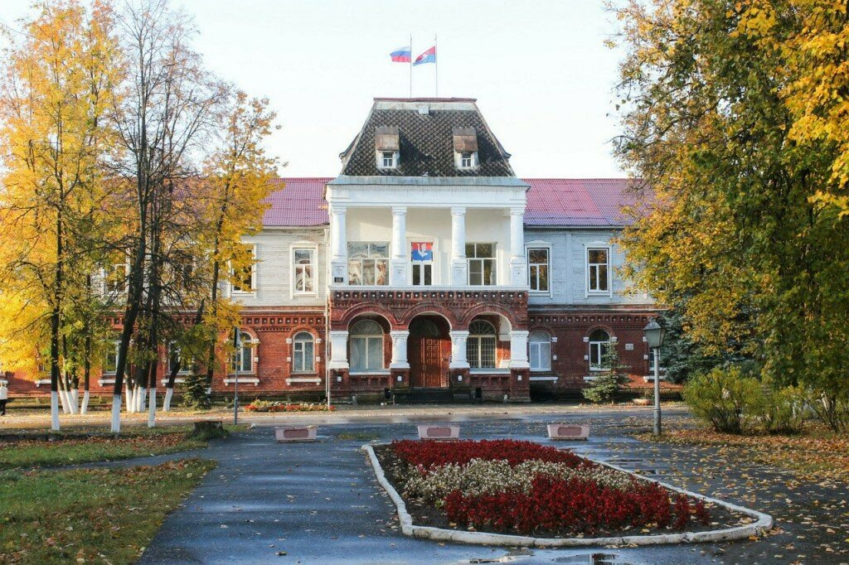
ЗДАНИЕ ГОРОДСКОЙ АДМИНИСТРАЦИИ
В 1897 году в посёлке появилась богадельня для пожилых работников завода. Одноэтажное здание из красного кирпича построили по проекту Л. Н. Бенуа. Его архитектура перекликается с обликом Георгиевского собора. Наверху богадельни была пристроена домовая церковь, которую венчал купол с крестом.
В начале XX века церковь разобрали, вместо неё добавили второй этаж из бревна. Центральную часть сделали кирпичной и украсили её четырьмя колоннами. Сейчас здесь работает администрация города.

Slide 18
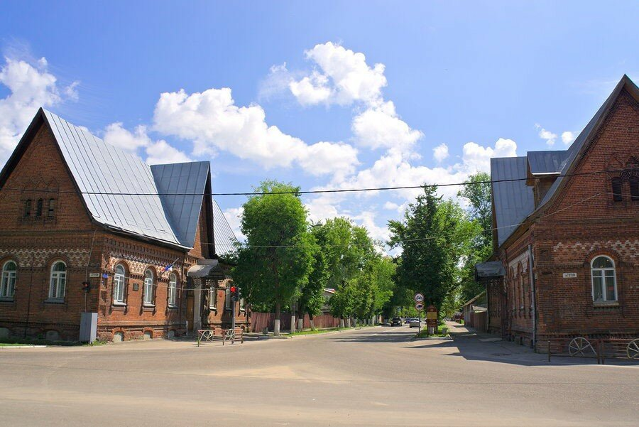
Историко-художественный музей открылся в 2011 году. Он расположился в одном из двух зданий бывшего мужского начального училища. Эти здания были построены в конце XIX столетия по проекту архитектора В. А. Покровского в общем стиле с основными постройками посёлка.
В музее представлены две экспозиции. Выставка «Каменная летопись Мещёры» знакомит посетителей с
археологическими раскопками на территории района, рассказывает об истории купечества, стекольного производства, о местной флоре и фауне.
Вторая экспозиция — «Музея гуся» — посвящена символу города. Здесь можно узнать об истории реки Гусь, о легендах и приметах, связанных с этой птицей, об отношении к ней жителей Мещеры. В коллекции музея находится около двухсот фигурок и изображений гуся из различных материалов.

Slide 19
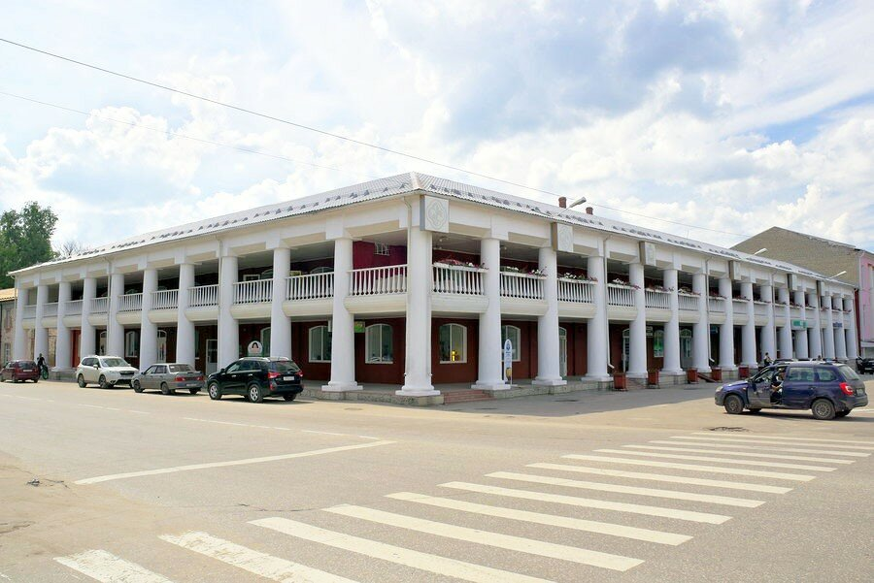
ТОРГОВЫЕ РЯДЫ
В 1853 году при фабрике построили «Магазинный дом галантерейных мануфактур и съестных припасов». Двухэтажные кирпичные здания торговых рядов украшают белые колонны, галереи и балконы с балюстрадой. Постройка является памятником архитектуры. Ряды находятся на главной площади Гусь-Хрустального. В советское время здание долго пустовало, затем было отреставрировано. Сейчас здесь размещаются различные магазины.

Slide 20
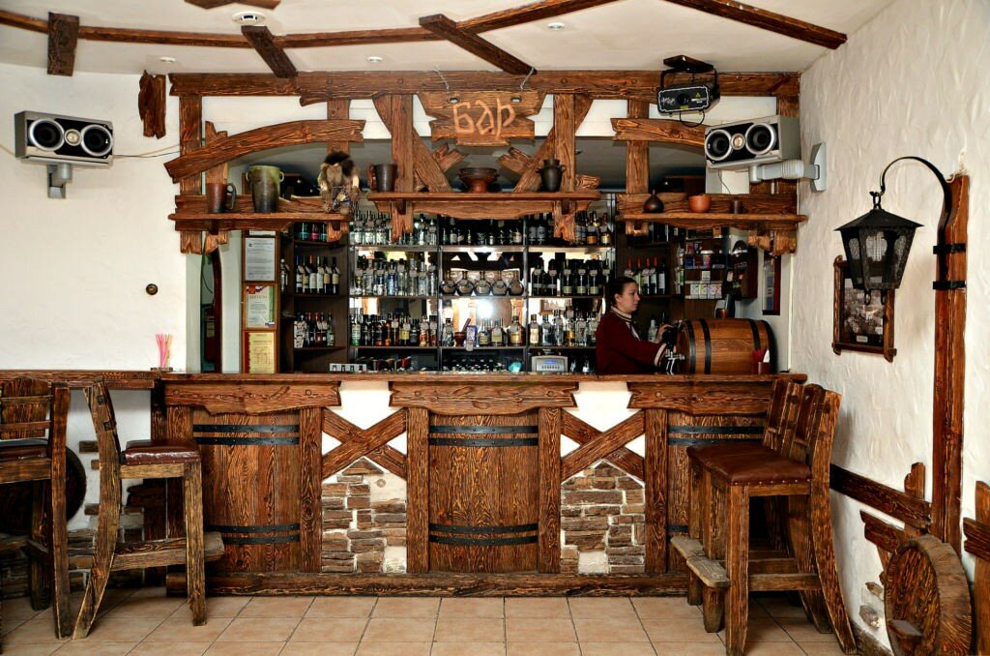
«РЕСТОРАН «МАЛЬЦОВЪ»
На первом этаже Торговых рядов расположился популярный ресторан «Мальцовъ». Помещение с белыми сводчатыми потолками оформлено в старорусском стиле. Мебель и предметы декора изготовлены из тёмного дерева, на стенах висят кованые фонари. Возле столиков оборудована кнопка для вызова официантов. В меню ресторана входят блюда русской кухни: боярские щи, блины, жареные пельмени с мозгами. В летнее время столики стоят и на балконе.

Slide 21
Одна из главных достопримечательностей города — Свято-Троицкий храм 1816 года. В это время владельцем стекольной фабрики являлся Сергей Акимович Мальцов. Рядом с предприятием он построил храм в псевдорусском стиле, который был освящён в честь Святых Иоакима и Анны. С развитием завода увеличивалось число прихожан, и в 1848 году к церкви пристроили тёплую трапезную, которую освятили в честь Троицы Живоначальной, и шатровую колокольню. Внутреннее убранство и утварь в соборе были очень богатыми. Мастера завода изготовили для него хрустальные семисвечники и паникадила.

Slide 22
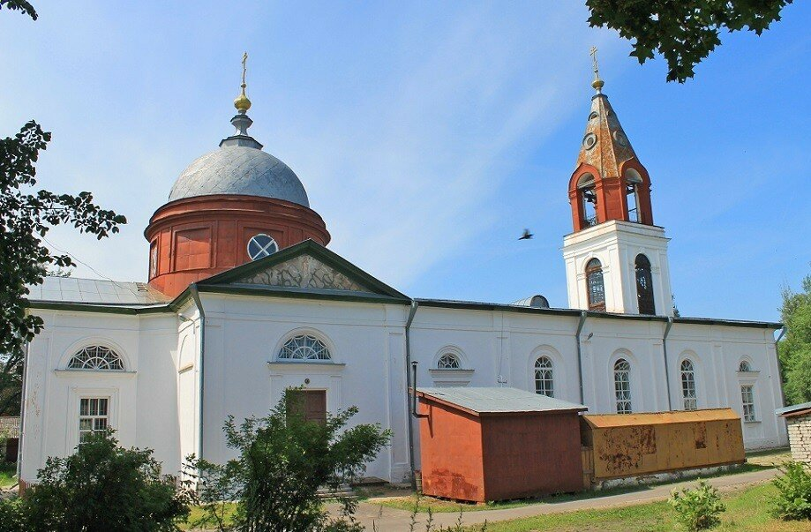
В тридцатые годы церковь закрыли, колокольню снесли, а стены закрасили суриком и забелили. С 1983 года постройка считается памятником архитектуры. К этому времени здание находилось в ужасном состоянии. В подвале стояла вода, пол был разрушен, оконные проёмы заложены, а в стенах выбиты квартирные окна. Храм полностью восстановили, в нём действует воскресная школа.

Slide 23
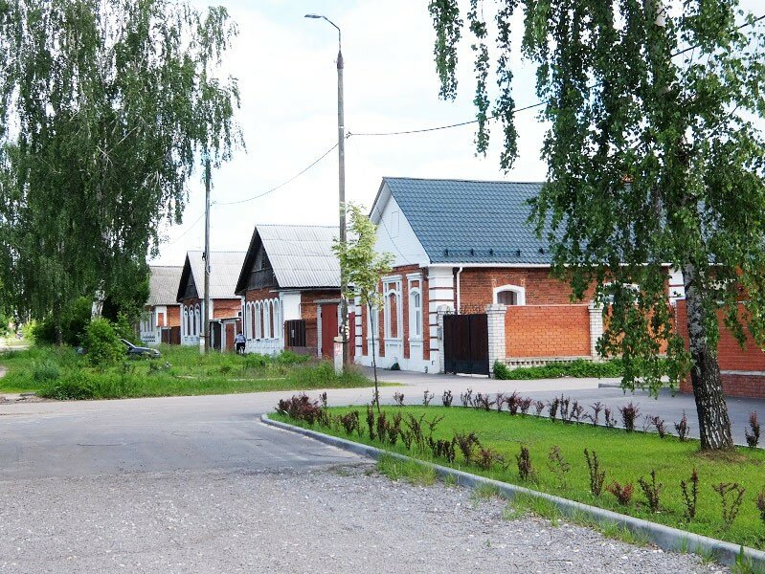
В городе сохранились одноэтажные дома из красного кирпича с белыми наличниками, которые были построены в XIX веке для работников завода. В каждом доме жило по две семьи, поэтому они назывались «мальцовскими половинками». Лучших тружеников селили в дома, окна которых выходили на улицу. Мальцовские дома считаются объектами культурного наследия. От жильцов требуется поддерживать их в хорошем состоянии.

Slide 24
ЧАСОВНЯ СВЯТОЙ ВАРВАРЫ
Эта достопримечательность появилась в Гусь-Хрустальном в 1767 году в результате явления иконы Святой Варвары. Икона была найдена на роднике у речки, которую после этого стали называть Варваркой. В честь Великомученицы построили деревянную часовню. В 1885 году вместо неё Нечаев-Мальцевостроил ажурную кирпичную часовню.
В начале XX века часовню закрыли, утварь разграбили. В сооружении пекли пряники, затем плели траурные венки. В 1991 году сооружение передали Свято-Троицкому храму. Прихожане восстановили роспись на стенах, установили купола и крест, поставили иконостас и алтарь. Рядом выкопали пруд, на Крещение сюда приходят верующие. В восточном портике часовни находится колодец.

Slide 25
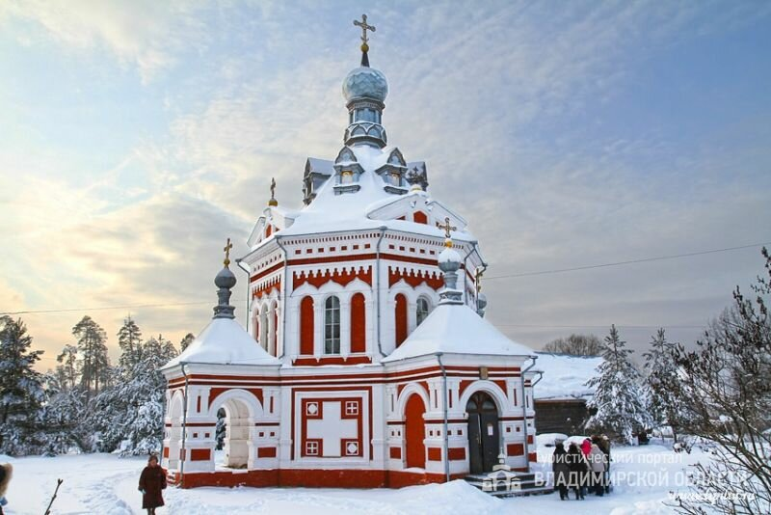

Slide 26
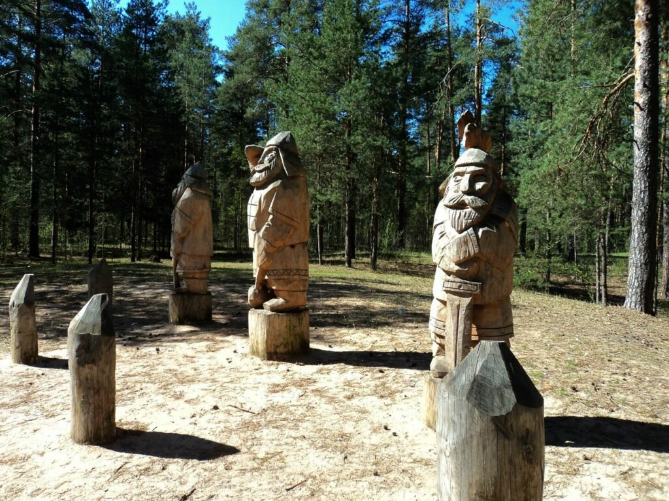
Парк «Сказка»
На окраине Гусь-Хрустального на благотворительные средства оборудован парк «Сказка». Здесь организованы игровые зоны для детей разного возраста с избушкой Бабы-Яги, деревянными турниками, качелями и скамейками. Среди деревьев стоят сказочные персонажи. Деревянные фигурки создал мастер Валерий Киселёв. В парке находится неглубокое живописное озеро.

Slide 27
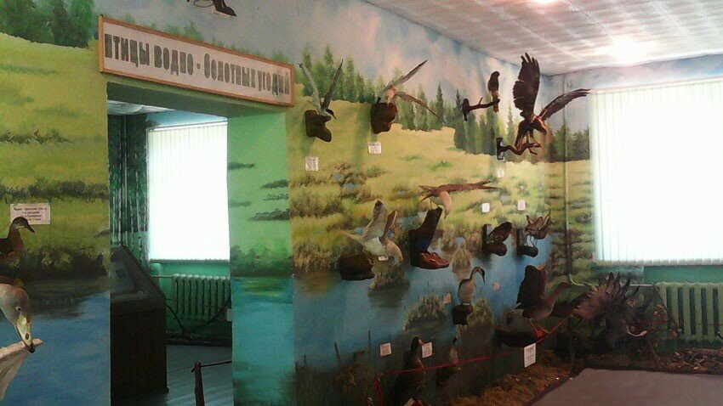
Музей «Мир птиц национального парка Мещера»
В 2004 году в Гусь-Хрустальном районе открыли музей «Мир птиц национального парка Мещера» . В нём можно увидеть около двухсот видов птиц обитающих на территории парка.
В четырёх отделах представлены:
водно-болотные;
лесные;
домашние;
птицы, живущие в степях.
В музее собраны коллекции яиц и птичьих гнёзд. Экскурсоводы рассказывают посетителям о происхождении, местах обитания птиц, о редких видах. В одном из залов можно увидеть детские рисунки, посвящённые птицам

Slide 28
Храм Троицы Живоначальной
В 20 км от Гусь-Хрустального в селе Эрлекс находится пятиглавый храм Троицы Живоначальной. Кирпичный храм в стиле позднего классицизма строили в период с 1825 по 1852 год крепостные князей Юсуповых. Основной четверик венчает широкая ротонда с 16 оконными проёмами и полусферическим куполом. На углах стоят четыре малых барабана с ложными арочными окнами.
С восточной стороны выступает трёхчастная прямоугольная апсида. На другой стороне находится трапезная со своей главкой, к ней пристроена длинная паперть. Позднее возвели пятиярусную колокольню в стиле эклектики высотой в 75 метров. Из алтаря ведут два хода в подземный этаж.
В церкви пять приделов. В XIX веке вокруг строения появилась кирпичная ограда. После революции приход закрыли, ценности разграбили.

Slide 29
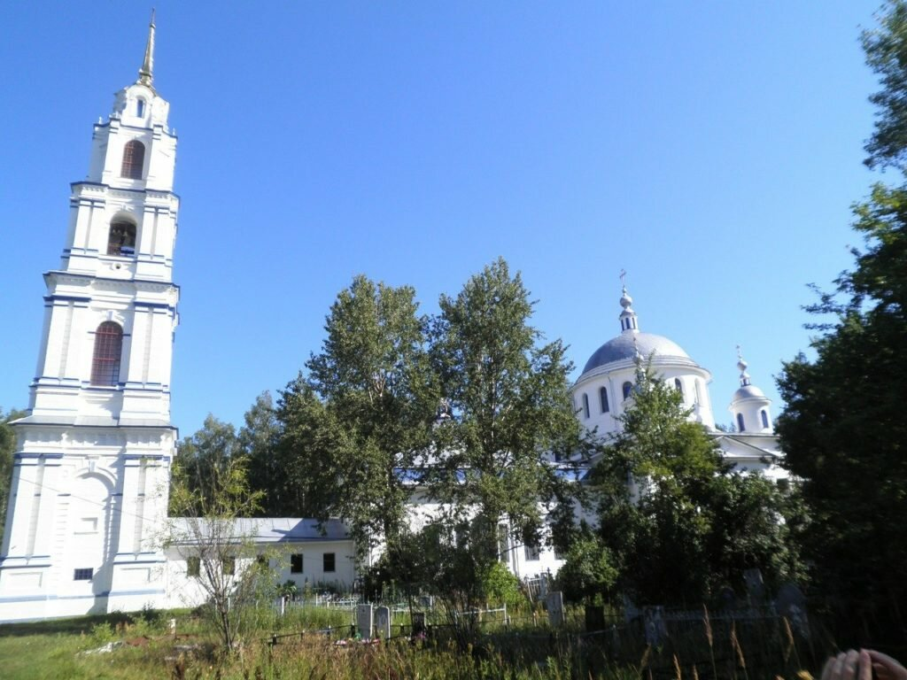
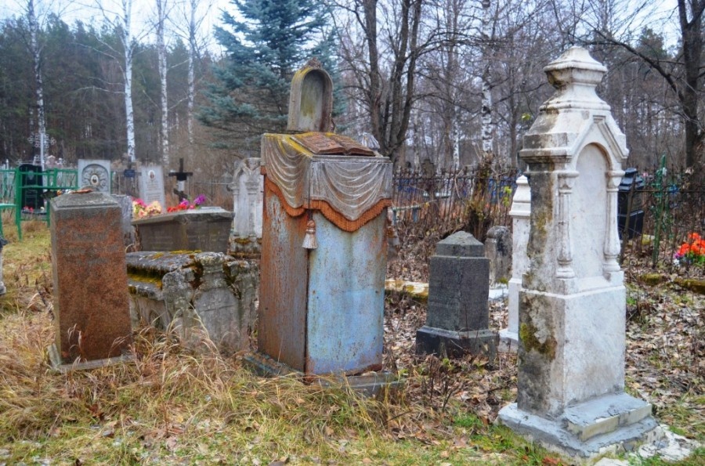

Slide 30
Музей «Русское подворье»
В 36 км от Гусь-Хрустального, на территории Мещёрского парка, находится Музей «Русское подворье». Он знакомит с жизнью русских крестьян в XVIII—XX веках.
В экспозиции представлены разные покрытия крыш, изгороди, мостки и колодцы. Здесь стоят различные стога сена и лежат поленницы дров. Посетители могут познакомиться с русской баней и разными видами топок: для бани по-чёрному и по-белому. В музее создан макет средневекового города-крепости с соборной площадью, сторожевой башней, церковью и княжеским домом. Вокруг деревянной стены выкопан ров, в стене расположены ворота с мостом. На стендах представлены предметы амуниции воинов и оружие: кольчуги и шлема, камнемет, установка для тарана.
В экспозиции «Князья земли Владимирской» выставлены портреты Владимиро-Суздальских князей. В вольере проживает медведица Марья Потаповна. На территории подворья весело отмечаются Новый год, Рождество и Масленица.

Slide 31
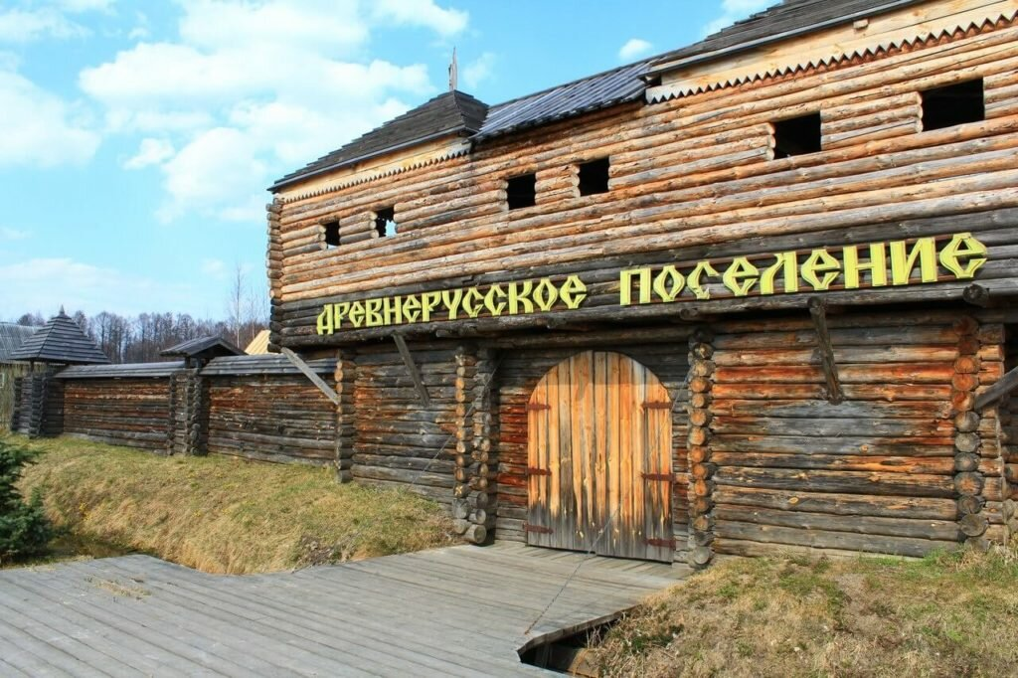
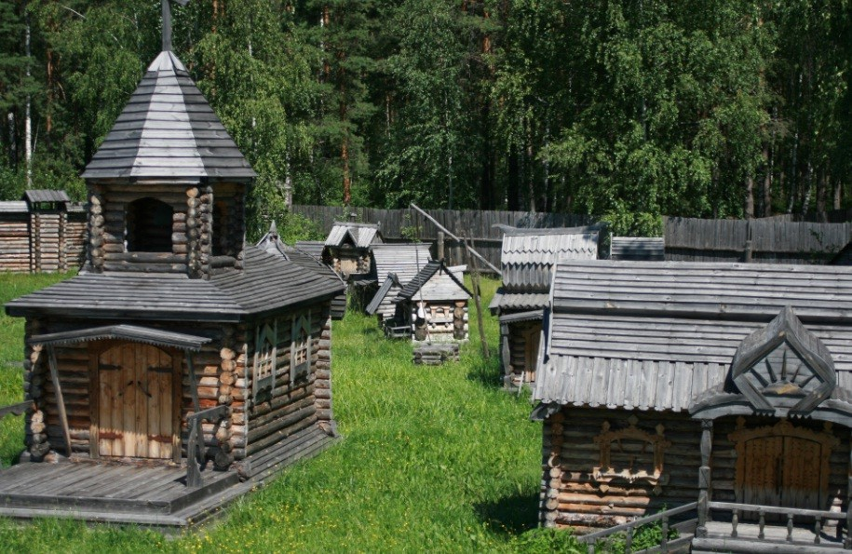

Slide 32
СПАСИБО ЗА ВНИМАНИЕ

Slide 33
ИСТОЧНИК : Тор7 Travel,ru-Достопримечательности Гусь-Хрустального

